Slide 1
Project Meeting
2019.01.02

Slide 2
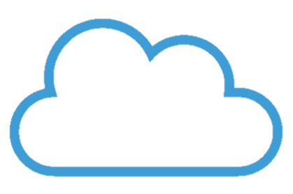

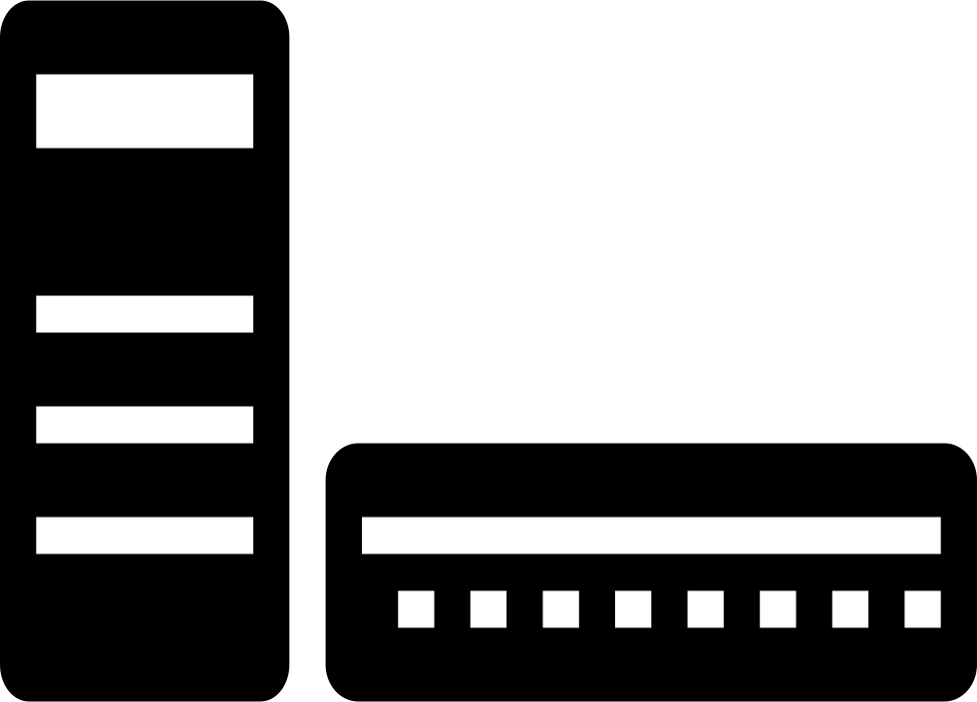

Structure
Cloud
Fog
Sensor

Slide 3
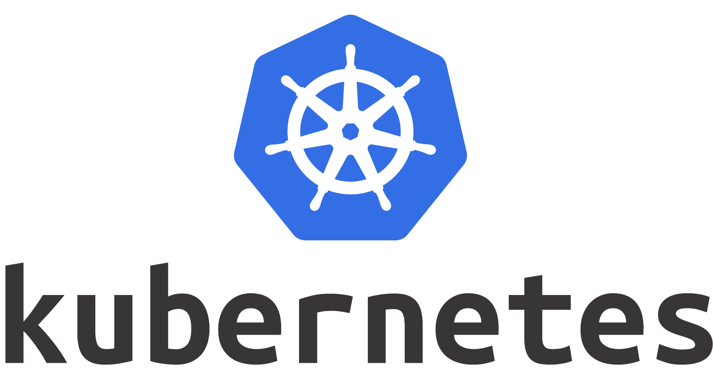


Architecture
Cloud
Deep Learning
Training Environment
Bockchain hash data
Bockchain hash data
anomaly alarm
DNN new model
anomaly alarm
DNN new model
original data
original data
container
container
Node
MQTT Broker
DNN Model
sharing ledger
MQTT Broker
DNN Model
Blockchain
Blockchain
sensor data
sensor data
Smart Meter Simulator
Smart Meter Simulator
Smart Meter Simulator
……
Sensor

Slide 4
Gateway
Data
Cloud
Data packing
LoRa Gateaway Bridge
container
DNN model
Listen program
Blockchain
peer 0
peer 1
Send program
buffer
N/A
Receive.go
lledger
…
Comm.
M₁
M₂
……
M_{n}

Slide 5
Multi-message receive
If multi-message receives and need to send
Receive message
check number of messages in queue
Yes
wait
No
Put in to message queue
Send message

Slide 6
Thanks

Slide 7
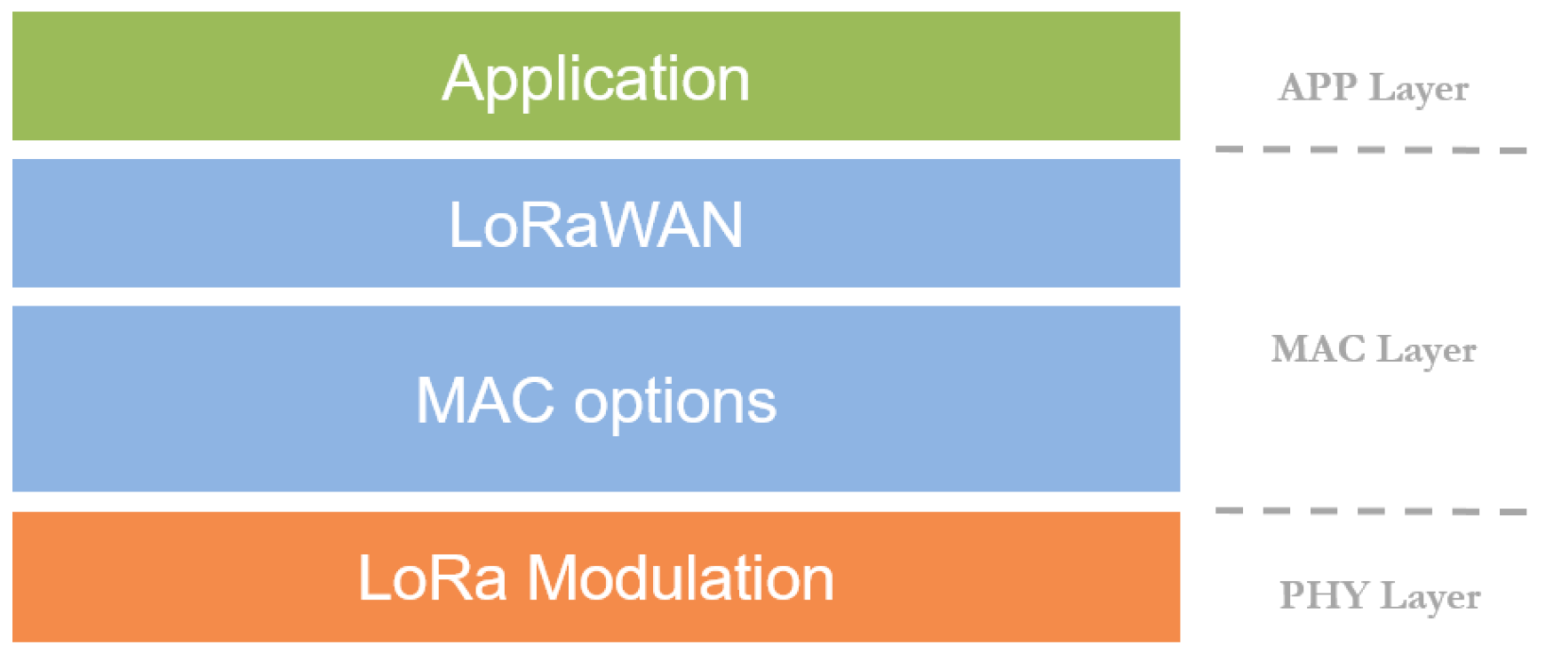
LoRaWAN stack

Slide 8
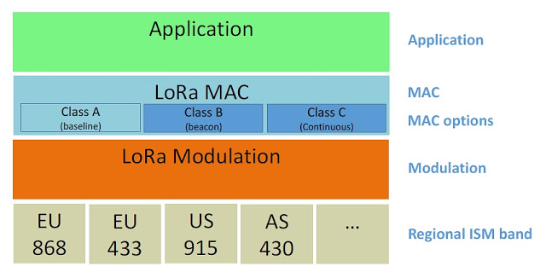
LoRaWAN Classes
Notes:
LoRaWAN 將終端裝置 (end-point devices) 區分為A, B, C 三類 (classes)，各自能適用遠距通訊的不同需求 (有些要求很省電、有些需要很即時)。這裡先說明一下 uplink 與 downlink 的意思：
uplink transmission (上行傳輸)：終端裝置傳給伺服器
downlink transmission (下行傳輸)：伺服器傳給終端裝置
Class A
可雙向通訊的終端裝置 (bi-directional end-devices)
每個裝置的 uplink transmission 之後接有兩個短暫的 downlink receive windows
用於需要以最低功耗操作的終端裝置。這種裝置常常在它送出 uplink 之後，只需要與 server 端進行很短暫的 downlink 通訊 (例如只收個 ACK 而已)
在任何其他時間，從 server downlink 必須等到下一次的 scheduled uplink (所以通訊沒辦法很即時，例如下一次的 scheduled uplink 可能是在 128 秒之後)
Class B
必須至少有 A 類的功能
可雙向通訊的終端裝置，但有 scheduled receive slots (有固定接收時槽接收 server 過來的訊息，相較於 A 類會更即時一點)
相較於 A 類的隨機 receive windows，Class B 的裝置會在排程的時間打開一個額外的接收窗。為了讓終端裝置在排程時間打開它的 receive window，它需要從 gateway 接收一個用於時間同步的 Beacon (如此一來，server 就能知道終端裝置何時在 listening)
Class C
必須至少有 A 類的功能
可雙向通訊的終端裝置，盡可能安排最多的 receive slots
C 類的終端裝置是幾乎連續地開著 receive windows，只有在發送時才會關閉接收視窗
C 類對 server 與終端裝置通訊帶來最低的延遲 (latency)，所以即時性最好，但消耗功率最高

Slide 9
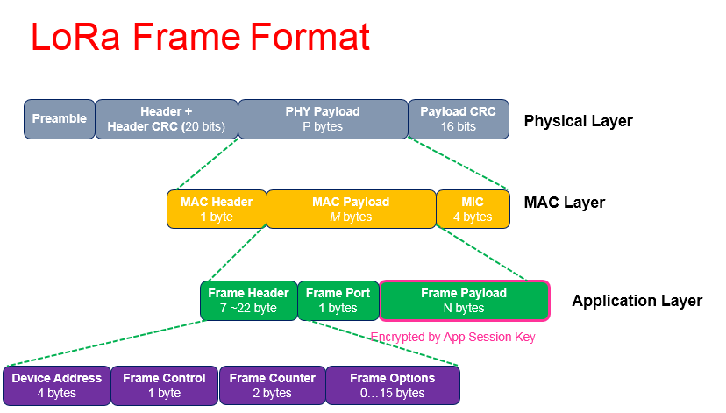
Format
P: Max. 255 bytes

